Slide 1

循环嵌套
周磊

Slide 2

C语言
循环高级第一部分
知识回顾 新课导入 目标及重难点 新授 总结与合作探究 作业 限时检测

Slide 3
C语言
循环高级里，还有其他知识点吗？
知识回顾 新课导入 目标及重难点 新授 总结与合作探究 作业 限时检测

Slide 4
C语言
循环嵌套
练习
目标：
知识回顾 新课导入 目标及重难点 新授 总结与合作探究 作业 限时检测

Slide 5
C语言
一、循环嵌套
什么是循环嵌套呢？
班上有5个小组,每个小组有6个人。老师点名怎么点?
动手验证:让画一个5×5的格子,边画边数:
第1行:画5个格子
第2行:画5个格子
...
知识回顾 新课导入 目标及重难点 新授 总结与合作探究 作业 限时检测

Slide 6
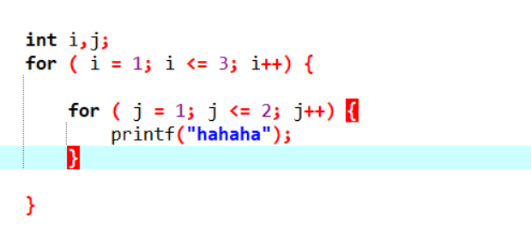
C语言
一、循环嵌套
循环嵌套：循环里还有其他循环。外面的循环称为外层循环，里面的称为内层循环
知识回顾 新课导入 目标及重难点 新授 总结与合作探究 作业 限时检测

Slide 7
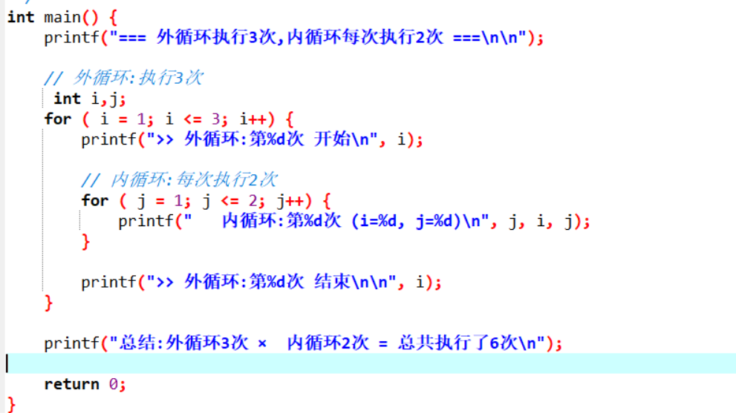
C语言
一、循环嵌套-验证
知识回顾 新课导入 目标及重难点 新授 总结与合作探究 作业 限时检测

Slide 8
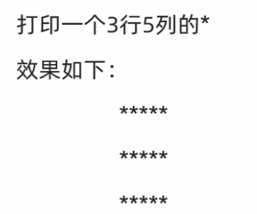
C语言
二、打印矩形形状
7行8列
知识回顾 新课导入 目标及重难点 新授 总结与合作探究 作业 限时检测

Slide 9
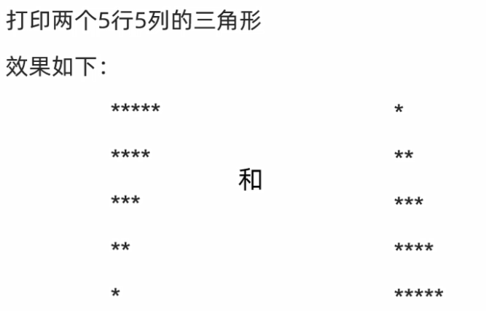
C语言
三、打印三角形▲
知识回顾 新课导入 目标及重难点 新授 总结与合作探究 作业 限时检测

Slide 10
口诀
外循环一次，内循环全跑完
想控制行数，外循环来管
想控制列数，内循环当班
关键看条件，固定还是变
j <= i 是变，j <= 5 是固定
多画表多想，嵌套不再难
知识回顾 新课导入 目标及重难点 新授 总结与合作探究 作业 限时检测

Slide 11
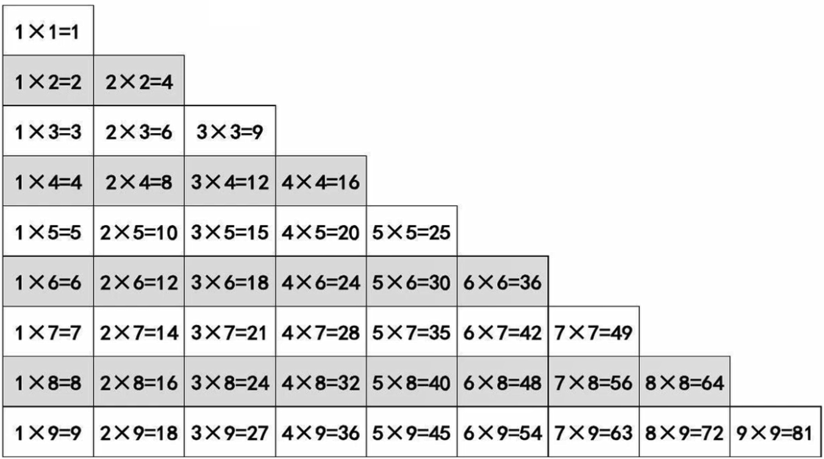

C语言
四、打印乘法口诀表
思路：
1、先打印9行9列的表格
2、改成直角三角形
3、改成99乘法表
知识回顾 新课导入 目标及重难点 新授 总结与合作探究 作业 限时检测

Slide 12

C语言
五、制表符
\t:制表符
长度可变的大空格
会根据前面字母的个数在后面补空格，让整体的长度达到8或者8的倍数，最少补1个，最多补8个。
例如：abc\t 补5个
zhangsan\t 补几个？
张\t 补几个呢？ 6个
知识回顾 新课导入 目标及重难点 新授 总结与合作探究 作业 限时检测

Slide 13
C语言
八、和为15的数字
找出0~1000之内，符合要求的数字：
要求：
每一位的数字之和等于15
举例：78,168,1167
套路：
1、外循环：获取范围中的每一个数字0~1000
2、内循环：处理这个数字
每一位的数字之和等于15；
知识回顾 新课导入 目标及重难点 新授 总结与合作探究 作业 限时检测

Slide 14
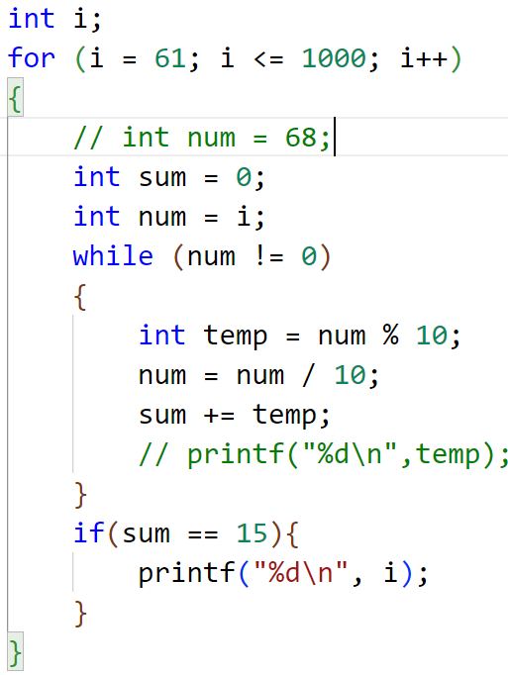
C语言
八、和为15的数字
知识回顾 新课导入 目标及重难点 新授 总结与合作探究 作业 限时检测

Slide 15
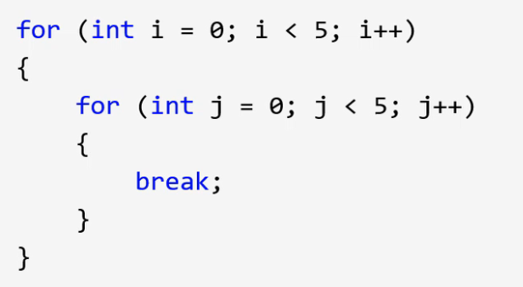
C语言
九、goto
break跳出的是内循环呢，还是外循环也跳出呢？
知识回顾 新课导入 目标及重难点 新授 总结与合作探究 作业 限时检测

Slide 16
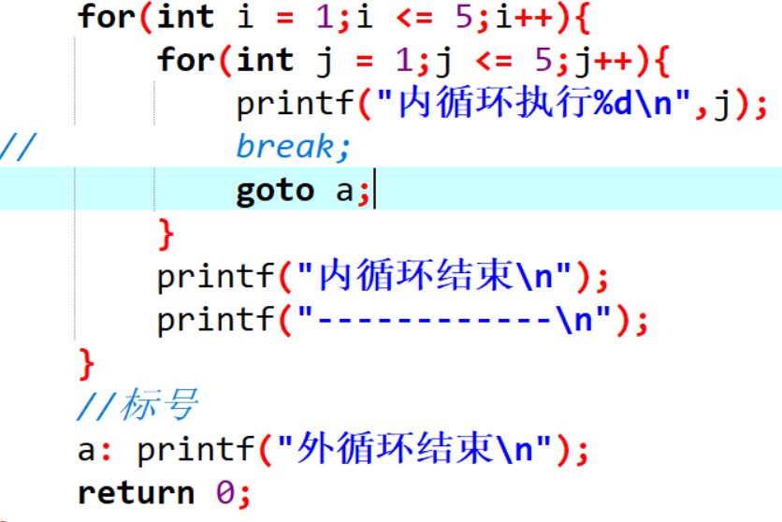
C语言
九、goto
goto：结合标号，可以跳到代码中的任意地方。
一般只用于跳出循环。
知识回顾 新课导入 目标及重难点 新授 总结与合作探究 作业 限时检测

Slide 17
总结
循环嵌套
知识回顾 新课导入 目标及重难点 新授 总结与合作探究 作业 限时检测

Slide 18
作业
判断一个数是否为素数？
知识回顾 新课导入 目标及重难点 新授 总结与合作探究 作业 限时检测

Slide 19
限时检测
双层循环中，外面的循环叫____
知识回顾 新课导入 目标及重难点 新授 总结与合作探究 作业 限时检测

